Slide 1
점프 투 파이썬
02장 : 자료형과 자료구조

Slide 2
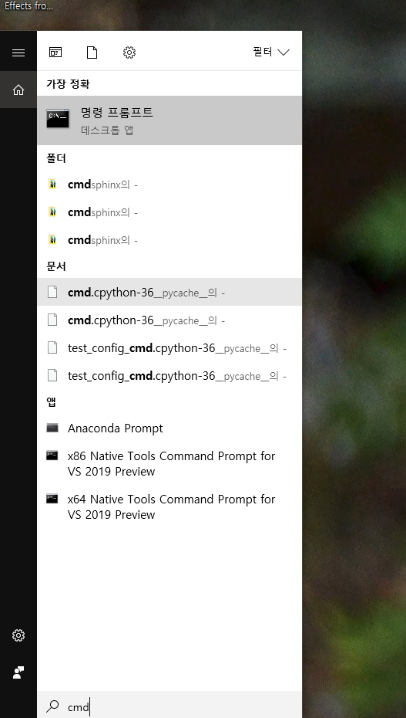
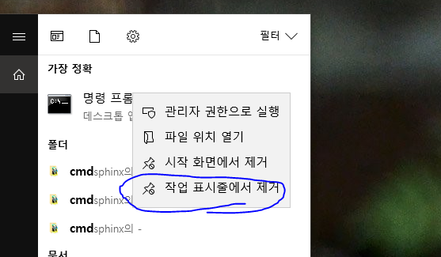

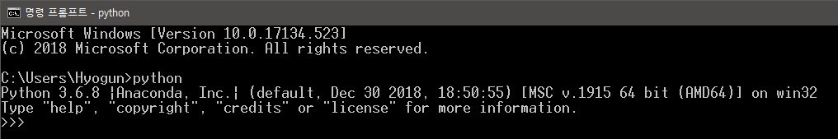

파이썬 실행하기
잠깐!!
Windows
macOS

Slide 3
숫자형
Number

Slide 4
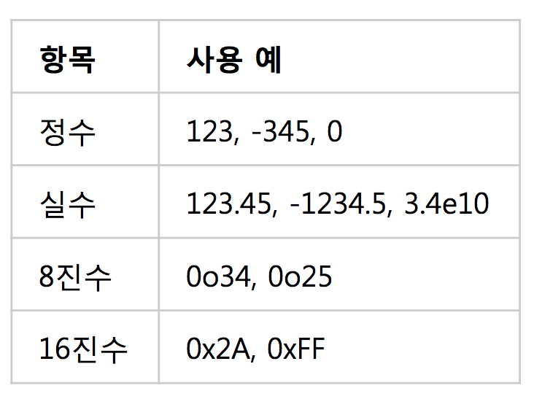
숫자형
숫자형
연산자
연습문제
문자열 자료형
리스트 자료형
튜플 자료형
사전형 자료형
집합 자료형
불 자료형
변수

Slide 5
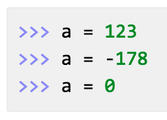
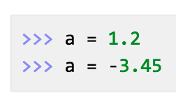
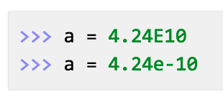
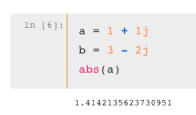
숫자형
숫자형
연산자
연습문제
문자열 자료형
리스트 자료형
튜플 자료형
사전형 자료형
집합 자료형
불 자료형
변수
기본
정수형 (int)
컴퓨터식
수가 작거나 클 때 보기 편함!
실수형 (float)
허수형 (complex)

Slide 6


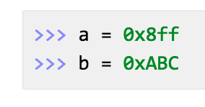

숫자형
숫자형
연산자
연습문제
문자열 자료형
리스트 자료형
튜플 자료형
사전형 자료형
집합 자료형
불 자료형
변수
8진수
값은 10진법으로 들어감
16진수

Slide 7
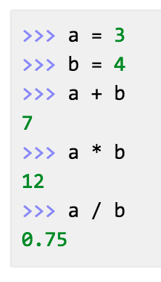
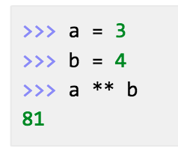
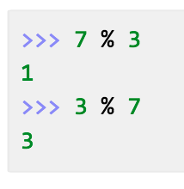
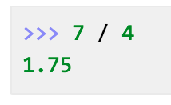
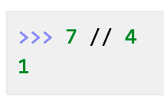
숫자형 : 연산자
숫자형
연산자
연습문제
문자열 자료형
리스트 자료형
튜플 자료형
사전형 자료형
집합 자료형
불 자료형
변수
제곱
나머지
사칙연산
몫

Slide 8
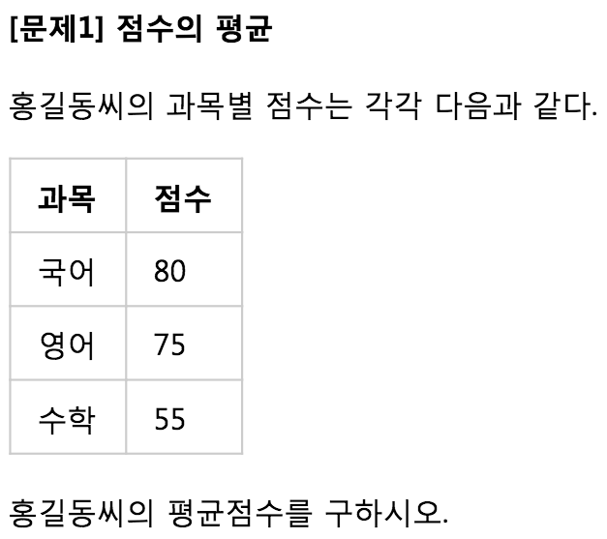
연습문제 #1

Slide 9
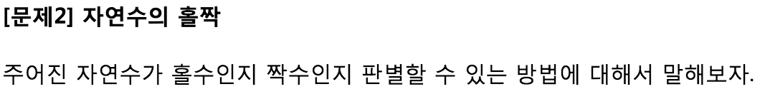
연습문제 #2

Slide 10
문자열 자료형
String

Slide 11
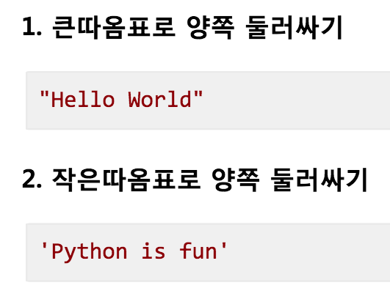
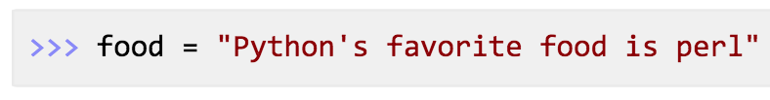
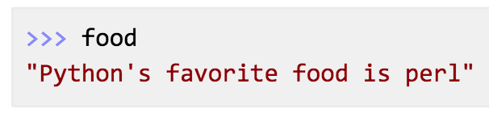
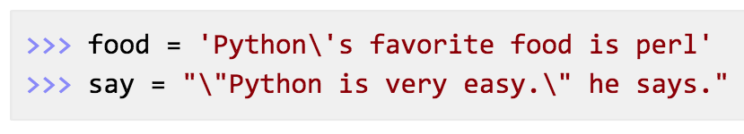
문자열 자료형
숫자형
문자열 자료형
escape 문자
연산
인덱싱/슬라이싱
%포매팅
%정렬
str.format
str.format 정렬
str의 메소드
연습문제
리스트 자료형
튜플 자료형
사전형 자료형
집합 자료형
불 자료형
변수
내용에 ＇를 넣고 싶으면 “로
“를 넣고 싶으면 ‘로!
그 외의 경우는 완전히 같음
다른 방법으로는 백슬래시(\) 사용
(폰트에 따라 \로 보일 수 있음)

Slide 12
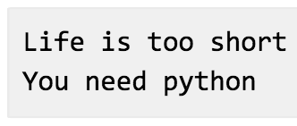
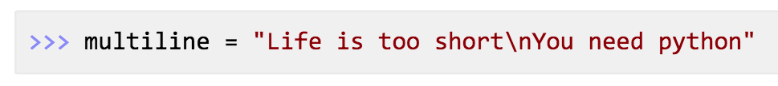
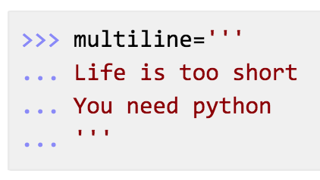
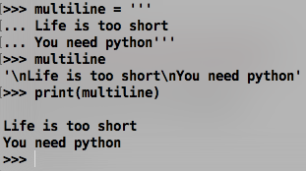
문자열 자료형
숫자형
문자열 자료형
escape 문자
연산
인덱싱/슬라이싱
%포매팅
%정렬
str.format
str.format 정렬
str의 메소드
연습문제
리스트 자료형
튜플 자료형
사전형 자료형
집합 자료형
불 자료형
변수
줄 바꿈 문자(\n)를 삽입하면 되긴 하는데 읽기 살짝 불편함

Slide 13
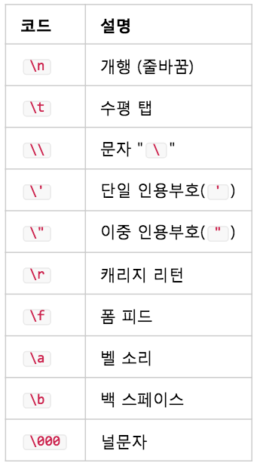
문자열 자료형 : escape 문자
숫자형
문자열 자료형
escape 문자
연산
인덱싱/슬라이싱
%포매팅
%정렬
str.format
str.format 정렬
str의 메소드
연습문제
리스트 자료형
튜플 자료형
사전형 자료형
집합 자료형
불 자료형
변수
위 쪽 다섯 개 빼고는 거의 안 씁니당
\r로는 재밌는거 만들 수 있는데 나중에 알려드릴게요

Slide 14
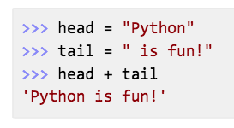
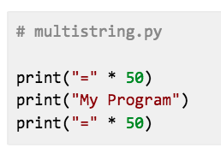
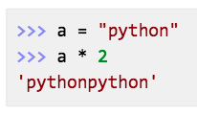
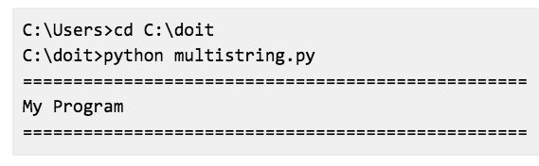
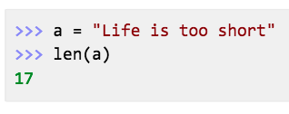
문자열 자료형 : 연산
숫자형
문자열 자료형
escape 문자
연산
인덱싱/슬라이싱
%포매팅
%정렬
str.format
str.format 정렬
str의 메소드
연습문제
리스트 자료형
튜플 자료형
사전형 자료형
집합 자료형
불 자료형
변수
더하기 (concatenation)
곱하기
곱하기 응용
문자열 길이
출력

Slide 15

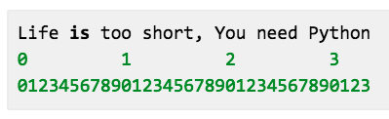


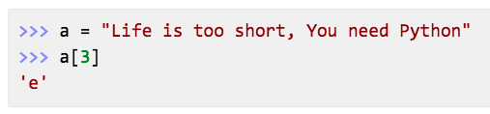
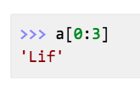
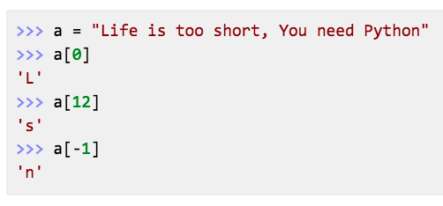
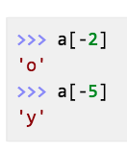

문자열 자료형 : 인덱싱/슬라이싱
숫자형
문자열 자료형
escape 문자
연산
인덱싱/슬라이싱
%포매팅
%정렬
str.format
str.format 정렬
str의 메소드
연습문제
리스트 자료형
튜플 자료형
사전형 자료형
집합 자료형
불 자료형
변수
0부터 시작!!!!
인덱싱
슬라이싱

Slide 16
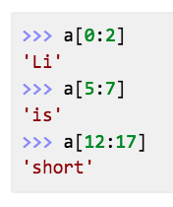




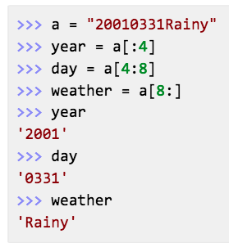
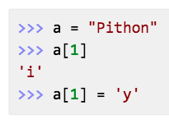
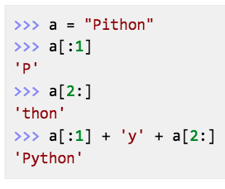
문자열 자료형 : 슬라이싱
숫자형
문자열 자료형
escape 문자
연산
인덱싱/슬라이싱
%포매팅
%정렬
str.format
str.format 정렬
str의 메소드
연습문제
리스트 자료형
튜플 자료형
사전형 자료형
집합 자료형
불 자료형
변수
[왼쪽:] = [왼쪽:끝]
[:오른쪽] = [처음:오른쪽]
[:] = [처음:끝]
Error!
문자열은 수정할 수 없음!
이런 식으로 자주 씁니다

Slide 17
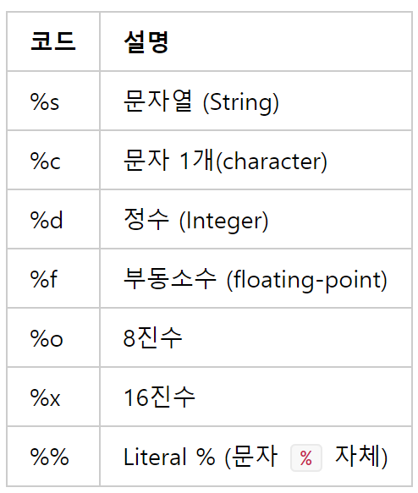
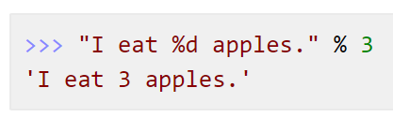
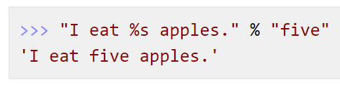
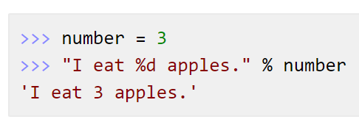
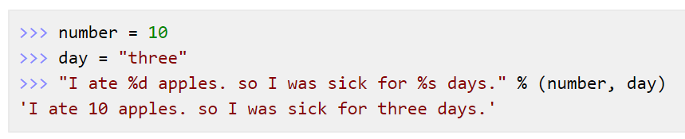
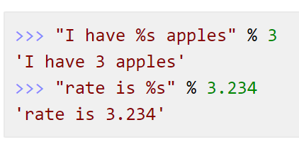
문자열 자료형 : 문자열 포매팅 (%)
숫자형
문자열 자료형
escape 문자
연산
인덱싱/슬라이싱
%포매팅
%정렬
str.format
str.format 정렬
str의 메소드
연습문제
리스트 자료형
튜플 자료형
사전형 자료형
집합 자료형
불 자료형
변수
문자열 포맷 코드
%d : 정수
%s : 문자열
변수로 대입해도 됨
코드 모음
여러 개는 괄호 안에 콤마(,)를 넣어서
사실 %s엔 다 들어가도 됨

Slide 18
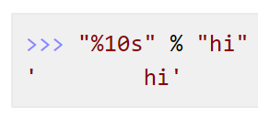
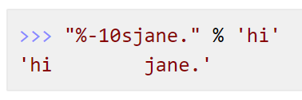
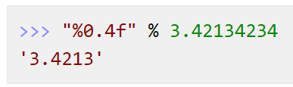
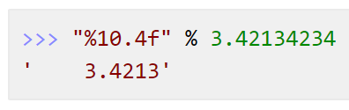
문자열 자료형 : 문자열 포매팅 (정렬)
숫자형
문자열 자료형
escape 문자
연산
인덱싱/슬라이싱
%포매팅
%정렬
str.format
str.format 정렬
str의 메소드
연습문제
리스트 자료형
튜플 자료형
사전형 자료형
집합 자료형
불 자료형
변수
10칸 확보하고 우로 정렬
10칸 확보하고 좌로 정렬
소수점 밑 네 자리까지 표시
열 칸 확보하고 소수점 밑 네 자리까지 표시

Slide 19
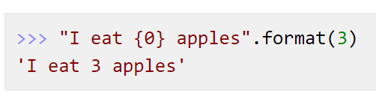





문자열 자료형 : 문자열 포매팅 (str.format)
숫자형
문자열 자료형
escape 문자
연산
인덱싱/슬라이싱
%포매팅
%정렬
str.format
str.format 정렬
str의 메소드
연습문제
리스트 자료형
튜플 자료형
사전형 자료형
집합 자료형
불 자료형
변수
0은 굳이 안 써도 됨
Python 3.6+

Slide 20




문자열 자료형 : 문자열 포매팅 (str.format로 정렬)
숫자형
문자열 자료형
escape 문자
연산
인덱싱/슬라이싱
%포매팅
%정렬
str.format
str.format 정렬
str의 메소드
연습문제
리스트 자료형
튜플 자료형
사전형 자료형
집합 자료형
불 자료형
변수
“{ [변수번호] : [채울문자][정렬][확보할칸수][포맷]}”
쓰다보면 익숙해지니 걱정 ㄴㄴ

Slide 21







문자열 자료형 : 관련 함수 (join, replace, split)
숫자형
문자열 자료형
escape 문자
연산
인덱싱/슬라이싱
%포매팅
%정렬
str.format
str.format 정렬
str의 메소드
연습문제
리스트 자료형
튜플 자료형
사전형 자료형
집합 자료형
불 자료형
변수
str.count(sub)
b가 몇 개인가?
str.join(sequence)
str.find(str)
“,”를 “abcd”사이사이에 삽입해라
str.split(delim)
str.index(str)
str.replace(old, new)
못 찾으면 오류!
Life를 Your leg로 바꿔라
delimiter 기준으로 분리해라
찾으면 자리번호(index)를 반환

Slide 22





문자열 자료형 : 관련 함수
숫자형
문자열 자료형
escape 문자
연산
인덱싱/슬라이싱
%포매팅
%정렬
str.format
str.format 정렬
str의 메소드
연습문제
리스트 자료형
튜플 자료형
사전형 자료형
집합 자료형
불 자료형
변수
손가락만 있으면 쓸 수 있음

Slide 23

연습문제 #3

Slide 24

연습문제 #4

Slide 25

연습문제 #5

Slide 26

연습문제 #6

Slide 27
리스트 자료형
List

Slide 28



리스트 자료형
숫자형
문자열 자료형
리스트 자료형
인덱싱
슬라이싱
연산
수정/삭제
관련 함수 1
관련 함수 2
연습문제
튜플 자료형
사전형 자료형
집합 자료형
불 자료형
변수
리스트 초기화
리스트 모양
다양한 리스트 초기화

Slide 29







리스트 자료형 : 인덱싱
숫자형
문자열 자료형
리스트 자료형
인덱싱
슬라이싱
연산
수정/삭제
관련 함수 1
관련 함수 2
연습문제
튜플 자료형
사전형 자료형
집합 자료형
불 자료형
변수
초기화
초기화
한 개씩 가져오기
[‘a’, ‘b’, ‘c’][0]
a[-1][0]
[1, 2, 3, [‘a’, ‘b’, ‘c’]][-1][0]
[1, 2, 3, [‘a’, ‘b’, ‘c’]][-1][0]
[‘a’, ‘b’, ‘c’][0]
a[-1][0]
‘a’
각각 가져와서 더하기
‘a’를 가져오려면?

Slide 30




리스트 자료형 : 슬라이싱
숫자형
문자열 자료형
리스트 자료형
인덱싱
슬라이싱
연산
수정/삭제
관련 함수 1
관련 함수 2
연습문제
튜플 자료형
사전형 자료형
집합 자료형
불 자료형
변수
슬라이싱 방법이 완전히 똑같다
머리 한 번 써보세요!
응용

Slide 31



리스트 자료형 : 연산
숫자형
문자열 자료형
리스트 자료형
인덱싱
슬라이싱
연산
수정/삭제
관련 함수 1
관련 함수 2
연습문제
튜플 자료형
사전형 자료형
집합 자료형
불 자료형
변수
더하기 (concatenation)
곱하기 (iterating)
길이

Slide 32





리스트 자료형 : 수정/삭제
숫자형
문자열 자료형
리스트 자료형
인덱싱
슬라이싱
연산
수정/삭제
관련 함수 1
관련 함수 2
연습문제
튜플 자료형
사전형 자료형
집합 자료형
불 자료형
변수
수정
삭제
파이썬은 “객체지향 언어”

Slide 33







리스트 자료형 : 관련 함수 1
숫자형
문자열 자료형
리스트 자료형
인덱싱
슬라이싱
연산
수정/삭제
관련 함수 1
관련 함수 2
연습문제
튜플 자료형
사전형 자료형
집합 자료형
불 자료형
변수
list.sort()
sorted(sequence)
list.append(obj)
list.index(obj)
이어 붙이기
정렬
list.reverse()
reversed(sequence)
뒤집기
파괴 : 원본 변형
비파괴 : 원본 유지

Slide 34









리스트 자료형 : 관련 함수 2
숫자형
문자열 자료형
리스트 자료형
인덱싱
슬라이싱
연산
수정/삭제
관련 함수 1
관련 함수 2
연습문제
튜플 자료형
사전형 자료형
집합 자료형
불 자료형
변수
list.pop(obj=list[-1])
append와 extend의 차이점은 뭔가요?
list.insert(index, obj)
Index에 obj를 삽입해라
obj를 뽑아내라
append는 요소를 그대로 삽입하고
extend는 벗겨서 이어 붙임
list.remove(obj)
list.extend(sequence)
처음 만나는 obj를 지워라
extend는 a = a + b랑 똑같쥬?
sequence를 뒤에 이어 붙여라

Slide 35

연습문제 #7

Slide 36

연습문제 #8

Slide 37
튜플 자료형
Tuple

Slide 38

튜플 자료형
숫자형
문자열 자료형
리스트 자료형
튜플 자료형
특징
인덱싱/슬라이싱
연습문제
사전형 자료형
집합 자료형
불 자료형
변수
수정할 수 없는 리스트!
더 빠른 속도!
생성
그냥 (1)로 초기화 한다면?
요소를 억지로 수정한다면?
1이 들어감
에러 발생

Slide 39


튜플 자료형 : 특징
숫자형
문자열 자료형
리스트 자료형
튜플 자료형
특징
인덱싱/슬라이싱
연습문제
사전형 자료형
집합 자료형
불 자료형
변수
요소 삭제
요소 수정
어떻게 될까요?

Slide 40





튜플 자료형 : 인덱싱/슬라이싱/연산
숫자형
문자열 자료형
리스트 자료형
튜플 자료형
특징
인덱싱/슬라이싱
연습문제
사전형 자료형
집합 자료형
불 자료형
변수
인덱싱
슬라이싱
더하기 (concatenation)
곱하기 (iterating)
길이 구하기

Slide 41

연습문제 #9

Slide 42
사전형 자료형
Dictionary

Slide 43
사전형 자료형
숫자형
문자열 자료형
리스트 자료형
튜플 자료형
사전형 자료형
생성
추가/삭제
활용
관련 함수
연습문제
집합 자료형
불 자료형
변수
Key
Value
‘이름’ : ‘이효건’,
‘생일’ : ‘5월 1일’,
‘직업’ : ‘공익’
hyogun =
>>> hyogun[‘직업’]
‘공익’

Slide 44




사전형 자료형 : 생성
숫자형
문자열 자료형
리스트 자료형
튜플 자료형
사전형 자료형
생성
추가/삭제
활용
관련 함수
연습문제
집합 자료형
불 자료형
변수
생성
Key는 수정 불가
Value는 수정 가능
Key는 무조건 수정 불가능한 값!
웬만한 값 다 넣을 수 있음!

Slide 45




사전형 자료형 : 추가/삭제
숫자형
문자열 자료형
리스트 자료형
튜플 자료형
사전형 자료형
생성
추가/삭제
활용
관련 함수
연습문제
집합 자료형
불 자료형
변수
추가
삭제

Slide 46






사전형 자료형 : 활용
숫자형
문자열 자료형
리스트 자료형
튜플 자료형
사전형 자료형
생성
추가/삭제
활용
관련 함수
연습문제
집합 자료형
불 자료형
변수
생성하기
key가 겹치면?
key에 list가 들어가면?

Slide 47









사전형 자료형 : 관련 함수
숫자형
문자열 자료형
리스트 자료형
튜플 자료형
사전형 자료형
생성
추가/삭제
활용
관련 함수
연습문제
집합 자료형
불 자료형
변수
dict.keys()
dict.get(key, default=None)
dict_keys?
list 같은 자료구조지만 인덱싱이 불가능
메모리 절약을 위해 추가됨
머가 다르죠?
for문이나 list화 시켜서 사용가능
dict.items()
값이 없을 때의 디폴트 값 설정 가능
짝을 맞춰서 반환 시켜라
key값이 있는지 찾기
dict.clear()
비워라

Slide 48

연습문제 #9

Slide 49

연습문제 #10

Slide 50

연습문제 #11

Slide 51
집합 자료형

Slide 52
숫자형
어디에? 어떻게?

Slide 53
불 자료형

Slide 54
숫자형
어디에? 어떻게?

Slide 55
자료형의 값을 저장하는 변수

Slide 56
숫자형
어디에? 어떻게?

Slide 57
왜 파이썬?
어디에? 어떻게?

